Slide 1
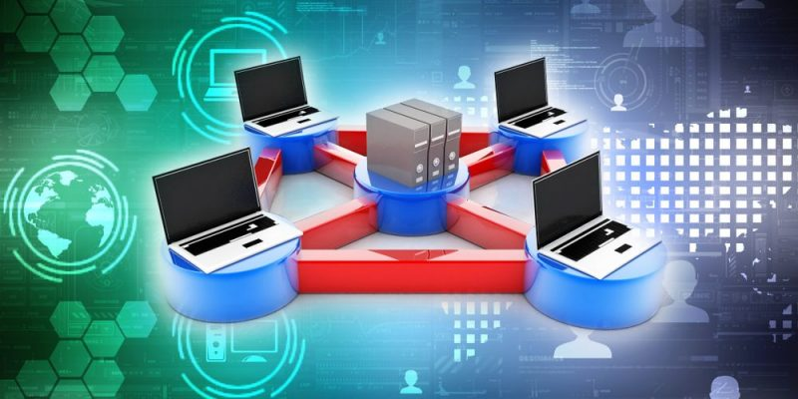
Instituto tecnológico quito
Integrantes: Bryan Padilla
Gabriel Fierro curso:2° semestre “A”

Slide 2
QUÉ ES UNA RED
En informática, se entiende por red (usualmente red informática o red de computadoras) a la interconexión de un número determinado de computadores (o de redes, a su vez) mediante dispositivos alámbricos o inalámbricos que, mediante impulsos eléctricos, ondas electromagnéticas u otros medios físicos, les permiten enviar y recibir información en paquetes de datos, compartir sus recursos y actuar como un conjunto organizado.

Slide 3
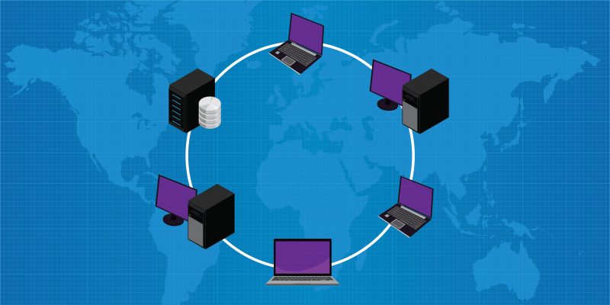
TIPOS DE RED
Las redes se clasifican atendiendo a sus dimensiones en:
LAN. Red de Área Local Son las redes de menor envergadura, como las que podemos instalar en nuestro departamento.
MAN. Red de Área Metropolitana Se trata de redes de tamaño mediano, óptimas para un campus universitario o el edificio de una biblioteca o empresa de varios pisos, incluso para una porción de una ciudad.
WAN. Red de Área Amplia. Aquí entran las redes de mayor tamaño y alcance, como las redes globales o como Internet

Slide 4
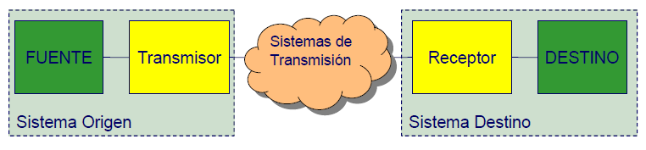
REDES DE TELECOMUNICACION
Formar Ingenieros en Redes y Telecomunicaciones, con una adecuada base de conocimientos científicos y tecnológicos, capaces de diseñar, implantar, operar equipos, sistemas y componentes en las áreas de redes de datos y telecomunicaciones, con creatividad y espíritu crítico.
Comunicación entre personas y equipos.
Compartir recursos computacionales.
Disponibilidad de Hardware y software.
Gestión y creación de servicios.
Incremento en la fiabilidad de los sistemas.
Acceso a información distribuida.
Extraer y correlacionar información.

Slide 5
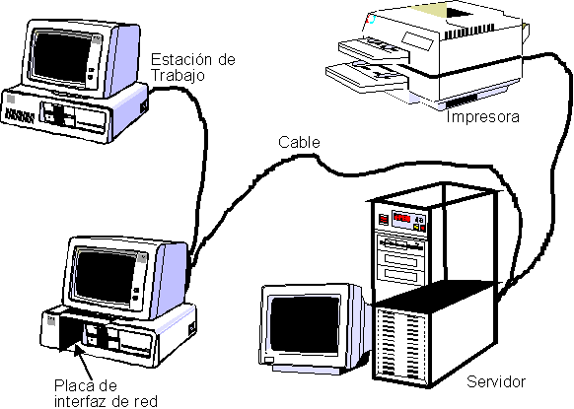
ELEMENTOS BÁSICOS DE UNA RED
ELEMENTOS DE UNA RED
ESTACIONES DE TRABAJO
SERVIDORES
TARJETA DE INTERFAZ DE RED
CABLEADO LAN
SWITCH
ADAPTADOR USB WIFI:

Slide 6
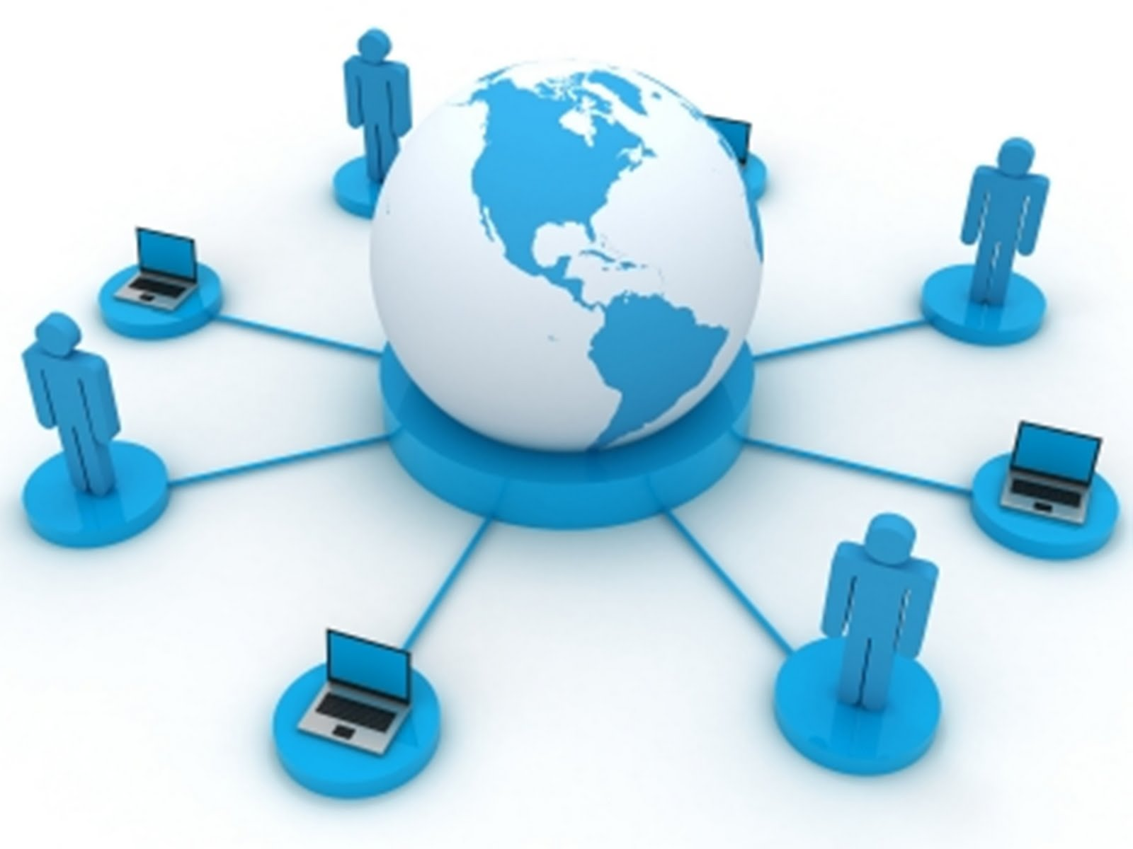
QUE ES INTERNET
Técnicamente el internet se puede definir como un grupo de redes de ordenadores que se encuentran interconectadas, pero su funcionamiento no se adapta a un solo tipo de ordenador, a un medio físico privilegiado, a un tipo de red en concreto y a ninguna tecnología inclusiva de conexión, ya que se trata de una red dinámica y flexible, que puede ser adaptada a distintos contextos tecnológicamente hablando.

Slide 7
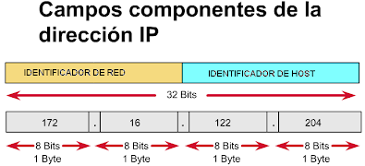
IDENTIFICADOR DE UNA RED
Es la identificación de la RED, es una dirección IP (IPv4), son los octetos situados al principio de la dirección del Host que identifica una máquina en una red.

Slide 8

QUE ES PROTOCOLO
El protocolo, en su definición más utilizada, hace referencia a distintas conductas y reglas que las personas en una determinada sociedad deberán conocer y respetar en ocasiones específicas, tales como en ámbitos oficiales por una razón en especial o porque posee algún cargo que requiere de este protocolo.

Slide 9
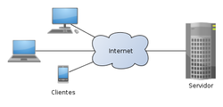
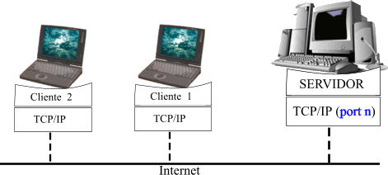
PROTOCOLO IP
Las principales características de este protocolo son:
Protocolo orientado a no conexión.
Fragmenta paquetes si es necesario.
Direccionamiento mediante direcciones lógicas IP de 32 bits.
Si un paquete no es recibido, este permanecerá en la red durante un tiempo finito.
Realiza el "mejor esfuerzo" para la distribución de paquetes.
Tamaño máximo del paquete de 65635 bytes.
Sólo ser realiza verificación por suma al encabezado del paquete, no a los datos éste que contiene.

Slide 10
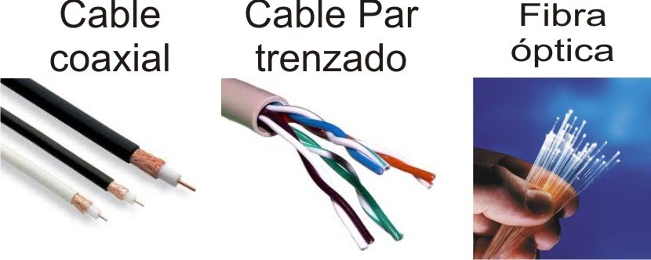
MEDIOS DE TRANSMISIÓN
Los medios de transmisión son las vías por las cuales se comunican los datos. Dependiendo de la forma de conducir la señal a través del medio o soporte físico, se pueden clasificar en dos grandes grupos:
medios de transmisión guiados o alámbricos.
medios de transmisión no guiados o inalámbricos.
Los medios de transmisión son las vías por las cuales se comunican los datos. Dependiendo de la forma de conducir la señal a través del medio o soporte físico, se pueden clasificar en dos grandes grupos:
medios de transmisión guiados o alámbricos.
medios de transmisión no guiados o inalámbricos.

Slide 11
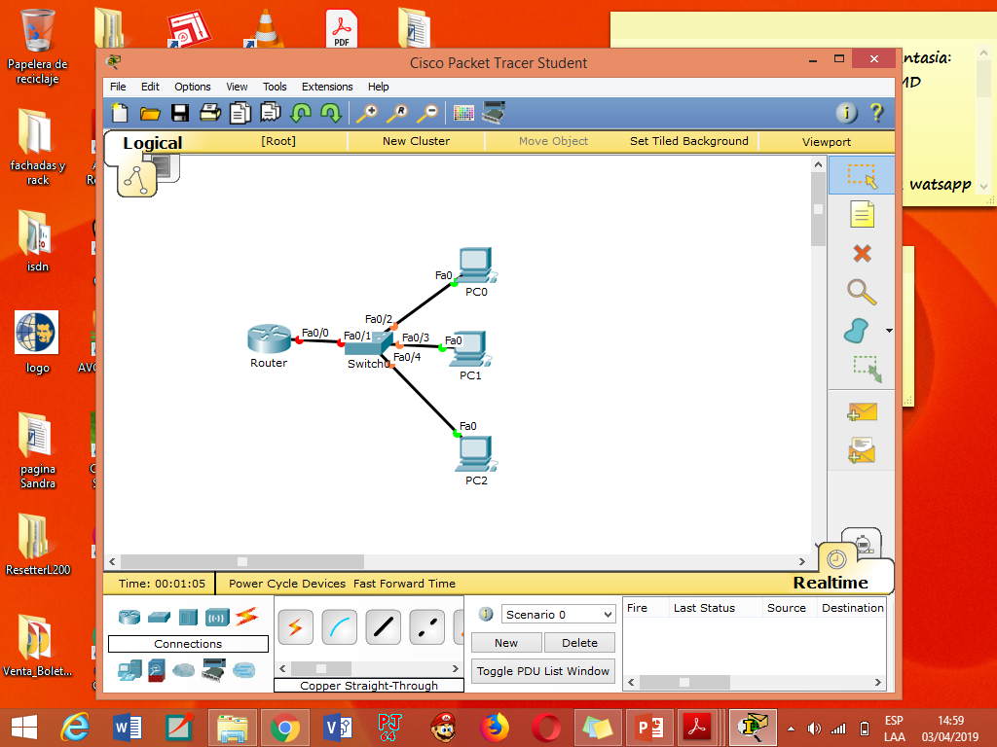
DISEÑO DE UNA RED BÁSICA JERÁRQUICA
Un router el cual enruta el camino hacia el switch el cual se encuentra conectado a tres computadoras. Cada una de ellas recibe diferente información y envía información entre ellas. También recibe y envía paquetes al router.

Slide 12
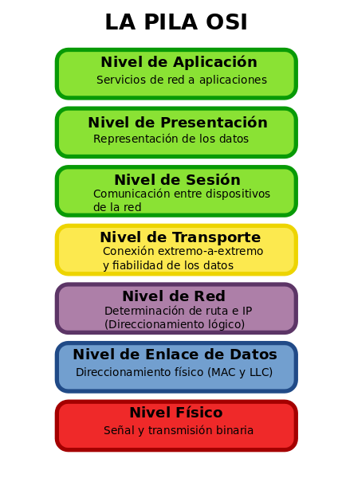
MODELO OSI
Los programas de aplicación realizan la comunicación y la interfaz hombre-máquina que permite al humano utilizar la red. Este modelo, que considera la cadena como un todo monolítico, es poco práctico, pues el más pequeño cambio puede implicar alterar todos sus elementos.

Slide 13
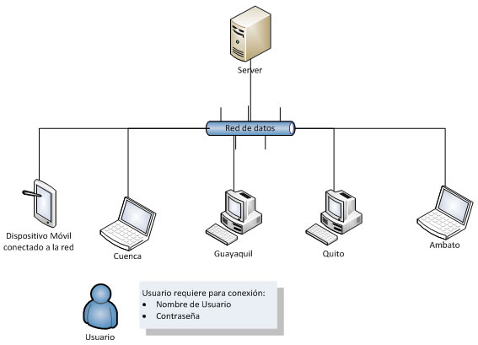
RIP PROTOCOLO
RIP es un protocolo de encaminamiento interno, es decir para la parte interna de la red, la que no está conectada al backbone de Internet. Es muy usado en sistemas de conexión a internet como infovia, en el que muchos usuarios se conectan a una red y pueden acceder por lugares distintos.

Slide 14
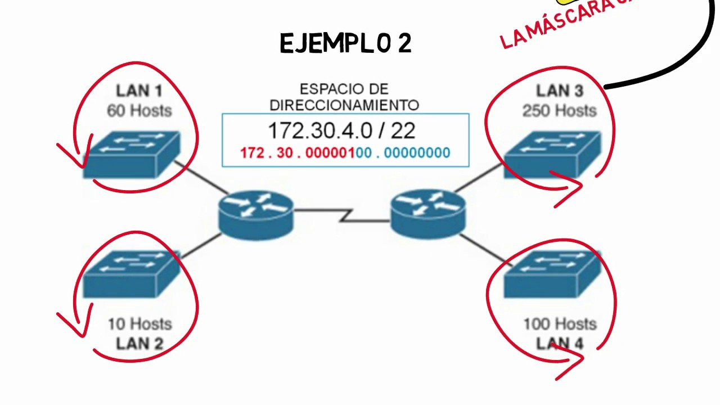
VLSM
Si se utiliza una máscara de subred de tamaño fijo; es decir, la misma máscara para todas las subredes, todas las subredes van a tener el mismo tamaño. Así, por ejemplo, si la subred más grande necesita 200 equipos, todas las subredes tendrán un tamaño de 254 direcciones IP (utilizando 8 bits para 8 se le asigna también una dirección de subred con 254 direcciones IP, está desperdiciando las restantes 244 direcciones.

Slide 15
CONCLUCION
Durante las últimas décadas el desarrollo de las computadoras ha venido evolucionando de manera muy rápida, a tal punto que se han venido creado nuevas formas de comunicación, que cada vez son más aceptadas por el mundo actual.
En este trabajo se pudo obtener información sobre los Cables par Trenzado, de las diferentes formas de Redes, de los MODEM

